Slide 1


Slide 2


Slide 3

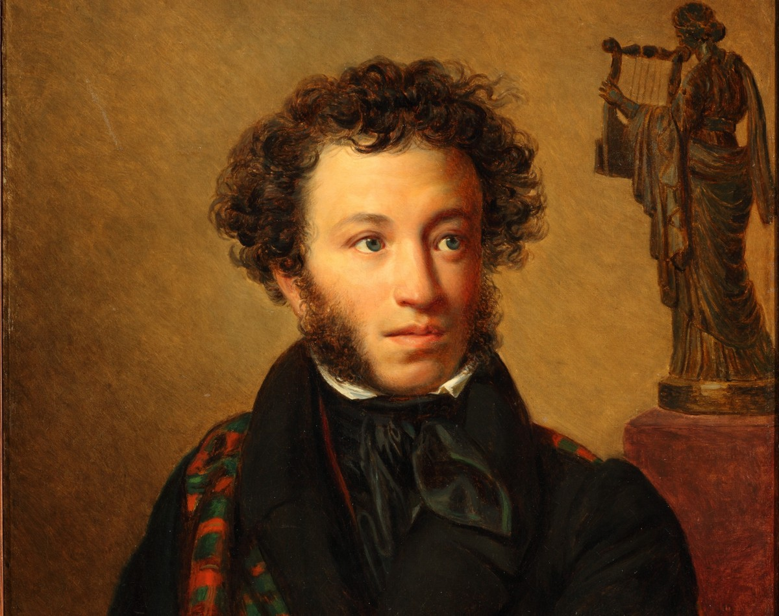
  Сегодня мы начнём читать сказку, которую написал Александр Сергеевич. Найдите её в учебнике.
  Что вы запомнили из жизни
  Александра Сергеевича Пушкина?
  Как зовут великого русского поэта, чьи произведения мы читали на прошлом уроке?
  Как зовут великого русского поэта, чьи произведения мы читали на прошлом уроке?
  Вспомните, с произведениями какого раздела мы начали знакомиться?

Slide 4
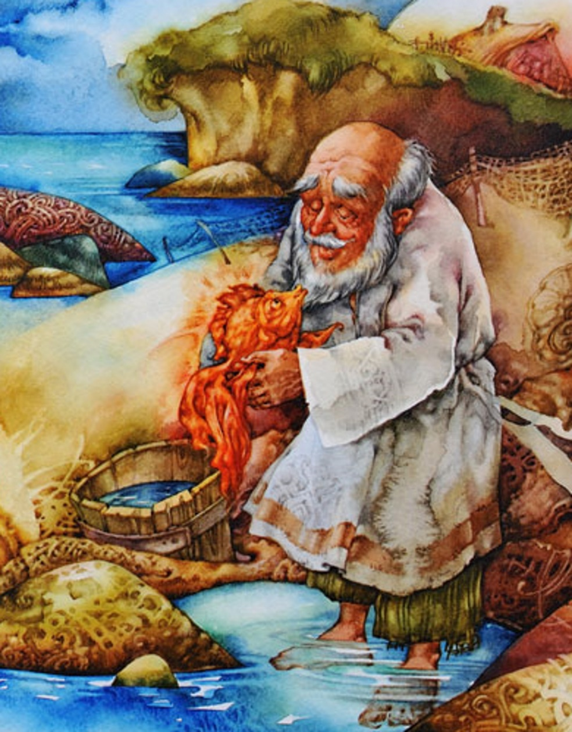

  Послушайте сказку «О рыбаке и рыбке». Подчёркивайте карандашом непонятные слова.

Slide 5
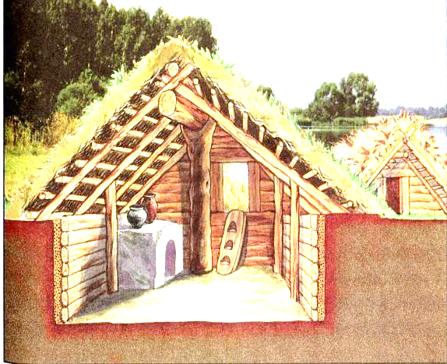
Ветхая землянка - старый дом, вырытый в земле.

Slide 6
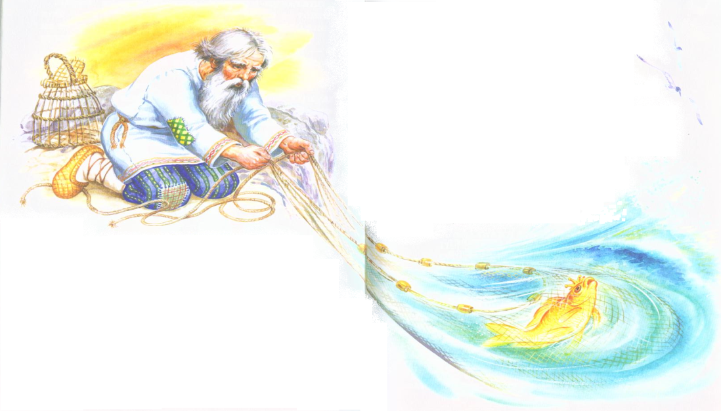
Невод - большая рыболовная сеть.

Slide 7
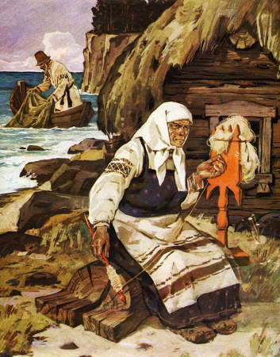
Пряжа - нить, скрученная из волокон шерсти, хлопка.

Slide 8
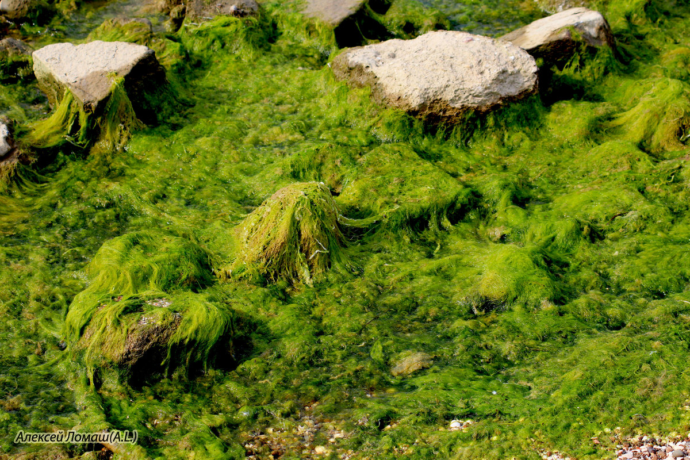
Тина - зелёные водоросли, плавающие в воде.

Slide 9
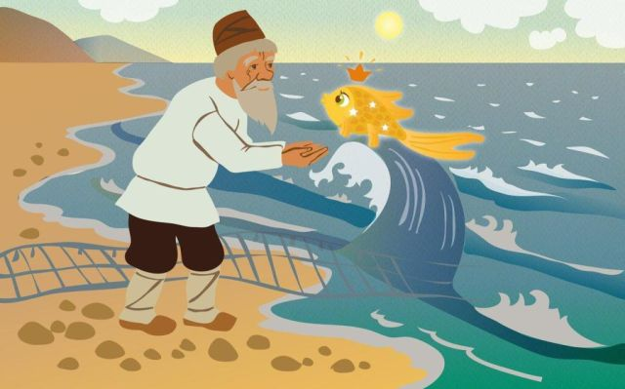
Откуп - плата.

Slide 10
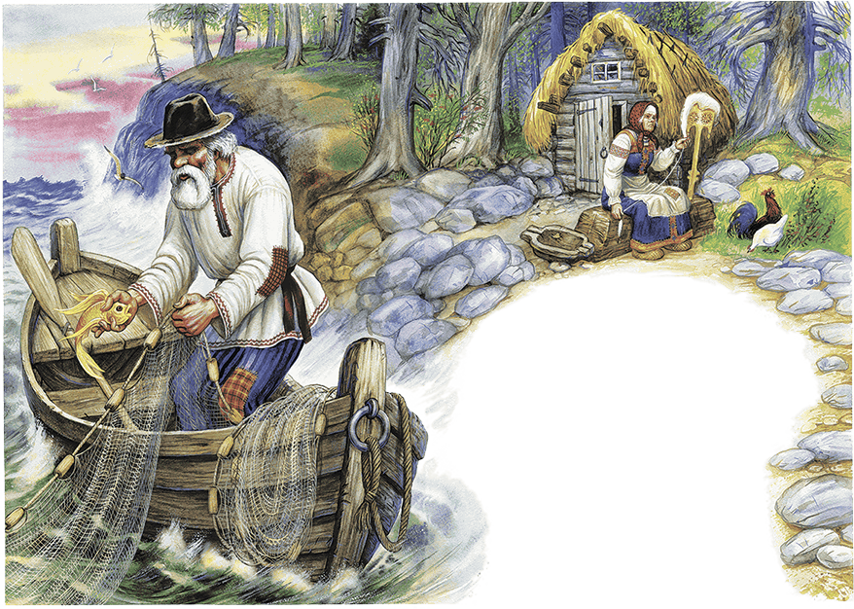

  Где жили старик со старухой?
  Сколько лет они жили вместе?
  Что случилось однажды со стариком?
  Почему старик отпустил золотую рыбку?

Slide 11
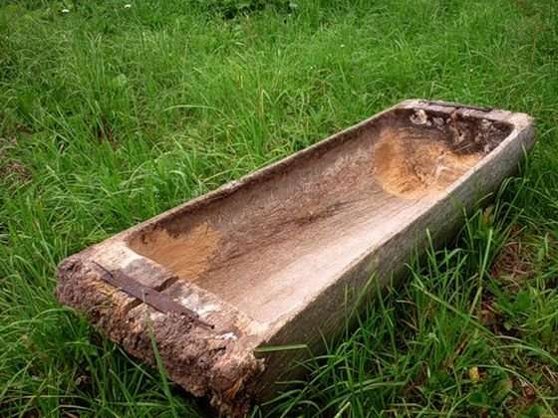
Бранить - ругать.
Простофиля - глупый человек.
Корыто

Slide 12
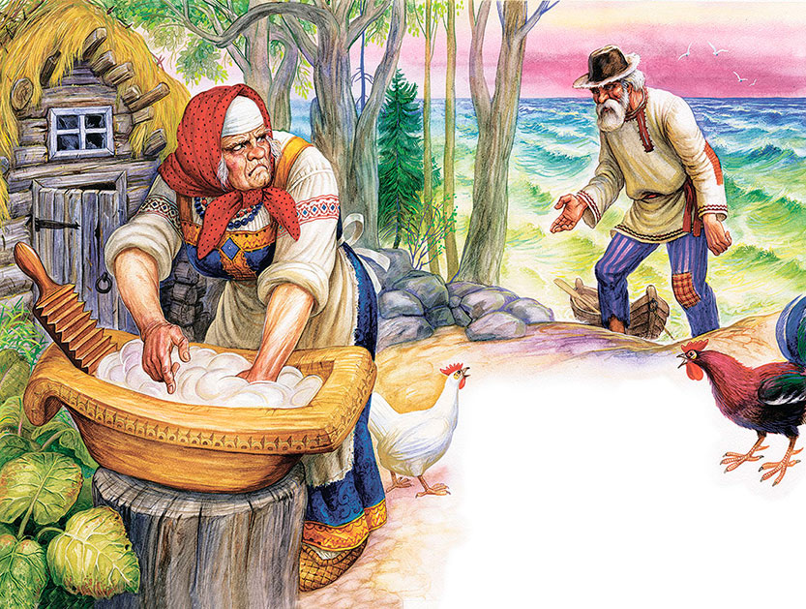
  Как старуха отреагировала на рассказ старика?
  Почему старуха совсем по-другому отнеслась к произошедшему чуду?
  Как рыбка вела себя по отношению к старику? Почему?

Slide 13
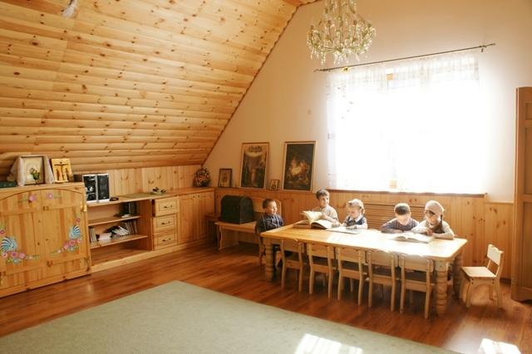
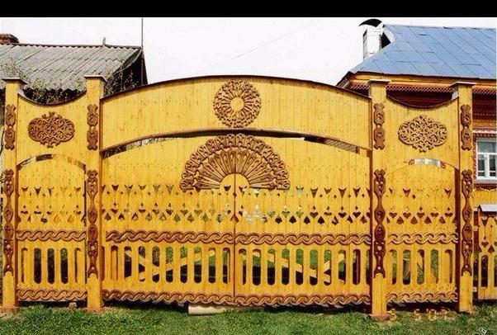
Корысть - выгода, польза.
Светёлка - светлая небольшая комната, обычно в верхней части жилья.
Тесовые ворота - ворота, сделанные из тонких досок.
Столбовая дворянка - женщина, жена или вдова, владеющая поместьем.

Slide 14
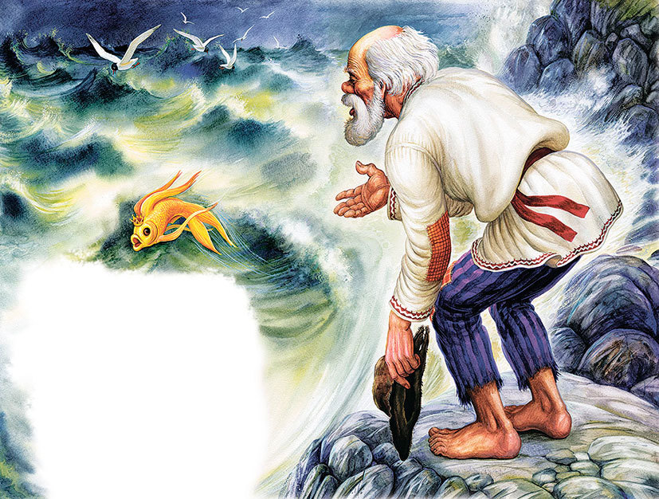
  Какое новое желание появилось у старухи?
  Чего захотелось старухе после того, как она получила корыто?
  Как вы понимаете выражение:
  «На чём свет стоит мужа ругает»?

Slide 15
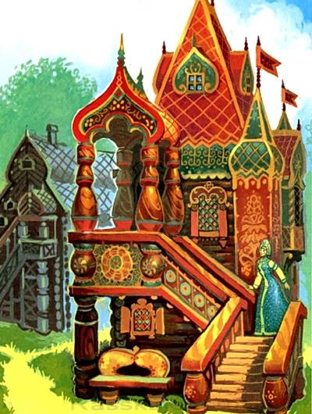
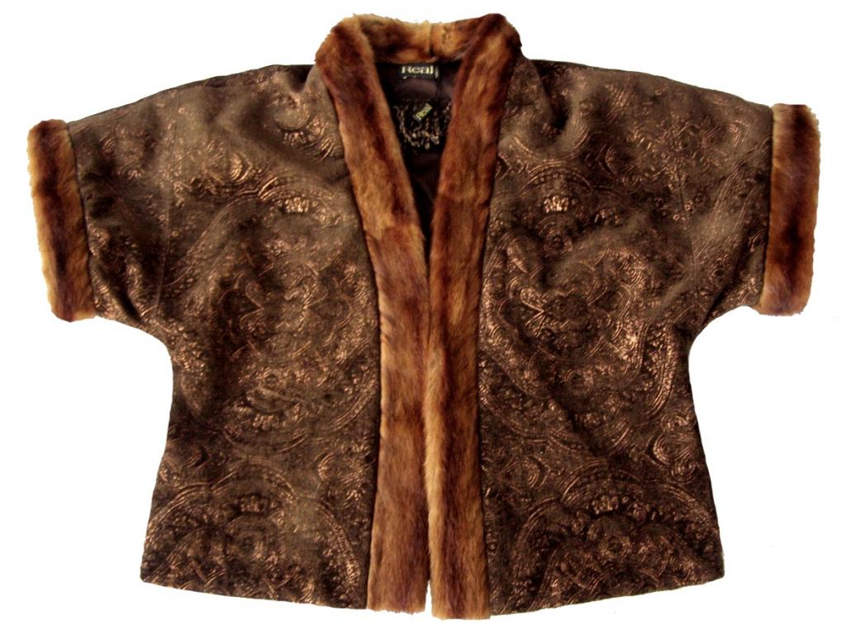
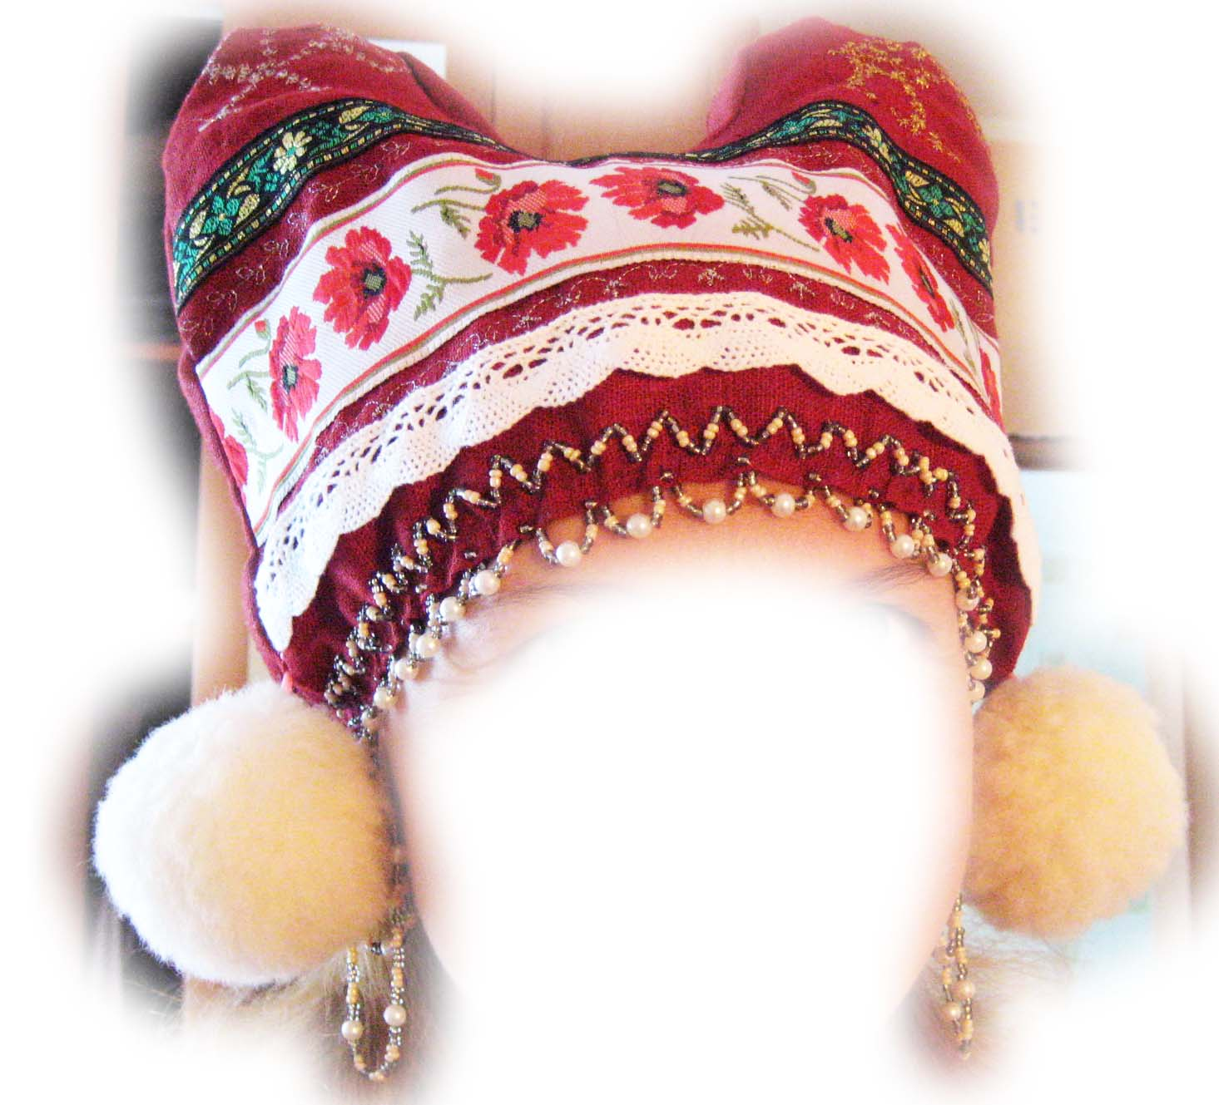
Вздурилась - без повода рассердилась.
Терем - высокий богатый дом.
Душегрейка - тёплая кофта без рукавов.
Кичка - старинный женский головной убор.
Чупрун - прядь волос, спадающая на лоб.

Slide 16
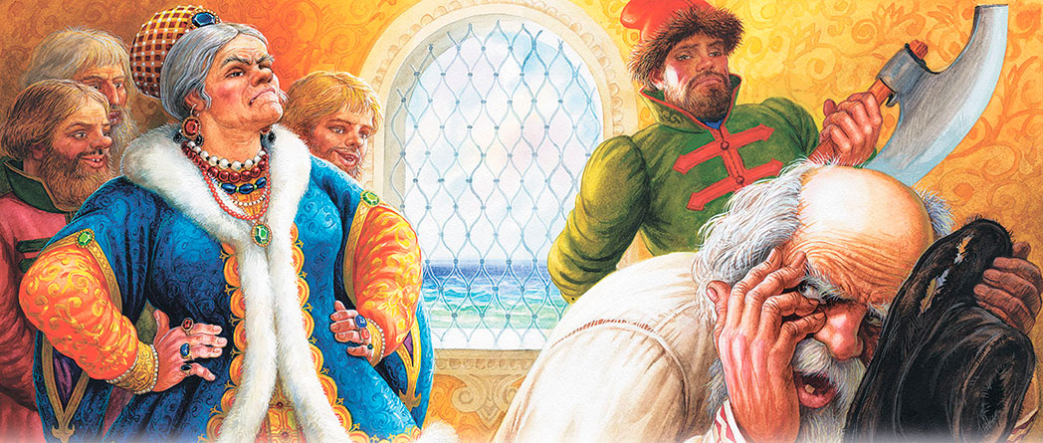
  Как старуха отнеслась к старику? Почему?
  Что увидел старик, вернувшись домой?
  Чего ещё пожелала старуха?

Slide 17

  Вспомните, что мы сегодня делали на уроке.
  Что вам особенно понравилось?
  Что показалось немного трудным?
  Вспомните, что мы сегодня делали на уроке.
  Спасибо, ребята, за урок!
  До новых встреч!

Slide 18
Домашнее задание:
с. (90) 96-100 читать.

Slide 19







